Slide 1
Т В О Р Ч И Й З В І Т
2019 р.

Slide 2
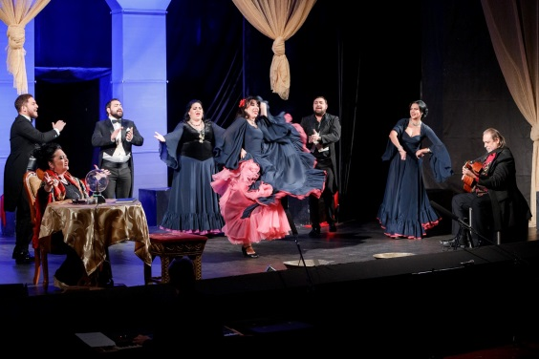
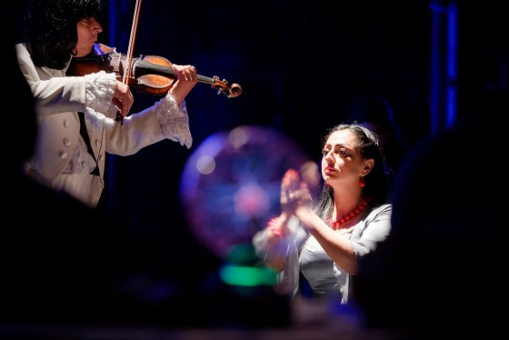
Зміст
Діяльність театру у 2019 році
1
Міжнародна співпраця
6
Гастрольна діяльність, мистецькі проекти
7
Благодійна діяльність
4
Репертуар театру
2
Творчий склад колективу
3
«Картка киянина»
5
Матеріально-технічна база театру
8
Плани та перспективи на 2020 рік
9
Показники фінансово-господарської діяльності
10

Slide 3
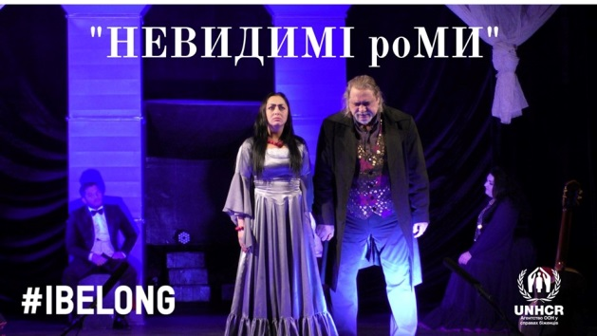
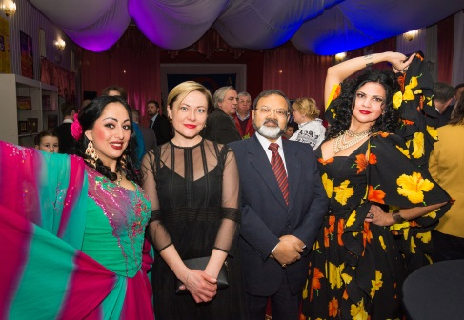
Діяльність театру
Театр «Романс», який у 2019 році розпочав свій 28-й театральний сезон і сьогодні залишається першим і єдиним в Україні професійним театром, який працює в жанрах музичної драматургії, класичного романсу та національного фольклору.
Основу репертуару складають вистави, концертні програми, тематичні та літературні вечори, вечори-зустрічі, громадські та меморіальні програми, які театр представляє на різних театральних майданчиках України і зарубіжжя.
*
У 2019 році театр спрямував свою діяльність перш за все на виконання соціально-естетичної функції, так як він не є суто комерційною ланкою в сучасному театральному просторі. Враховуючи менталітет він став для ромської спільноти творчим та мозковим центром, навколо якого об'єдналися представники ромської культури з усіх куточків України, свою роботу він також спрямовує на допомогу, розвиток, навчання талановитої ромської молоді.
Художніми засобами театр пропагує моральні людські цінності шляхом демонстрації кращих зразків світової ромської культури та класики: Джанго Рейнхардт, Папуша, Паганіні, Пушкін, Гарсіа Лорка, Ліна Костенко…
Підтримує ромських літераторів, художників, музикантів, надаючи їм можливість розкривати свої таланти, приймаючи участь у заходах театру.
Співпрацює з українськими митцями, надає їм допомогу у формуванні репертуару, який в свою чергу популяризує ромську культуру.
*
Організує гастрольну діяльність, яка дає можливість представити на високому професійному рівні здобутки традиційного і сучасного ромського мистецтва, впливати на збільшення поваги до культури ромів, їх кращому розумінню поліетнічним суспільством.
1

Slide 4
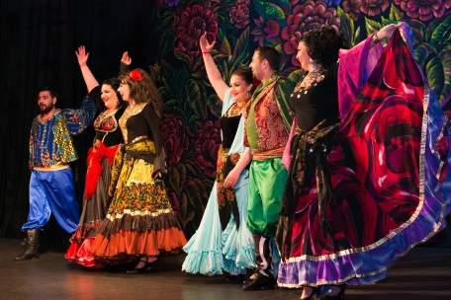
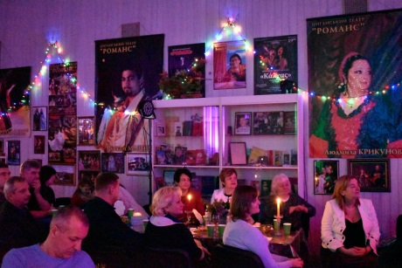
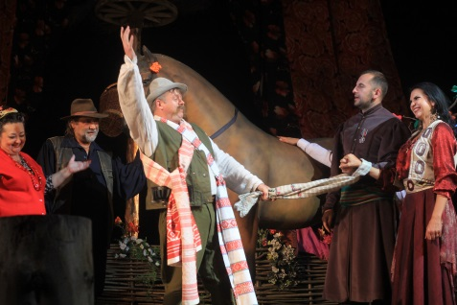
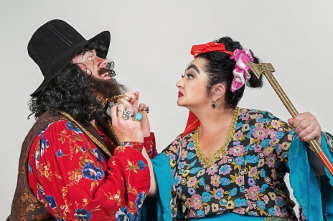
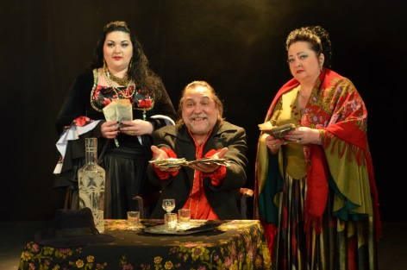
Репертуар театру режисер-постановник народний артист України Ігор Крикунов
КОНЦЕРТНА ПРОГРАМА
РОМАНТИКА РОМАНСУ
ЦИГАНОЧКА З ВИХОДОМ
ВЕСІЛЬНИЙИ ПЕРЕПОЛОХ
ЦИГАН І В АФРИЦІ ЦИГАН
ЗАХОДИ В РАМКАХ ФЕСТИВАЛЮ «АМАЛА»
ТВОРЧІ ТА ТЕМАТИЧНІ ВЕЧОРИ
ВІДНЕСИ МЕНЕ, СЕРЦЕ
КАРНАВАЛ В ГОТЕЛІ «ТАБІР»
ЦИГАНСЬКІ НОЧІ
ВОЖАК
ЛЕГЕНДА ПРО СКРИПКУ
ЛЮБОВ МОЯ, ГІТАРА
2

Slide 5
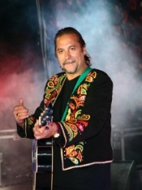
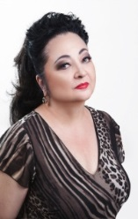
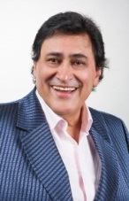
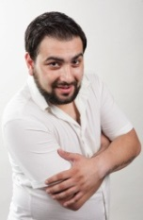
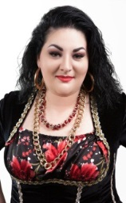
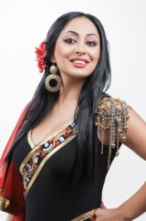
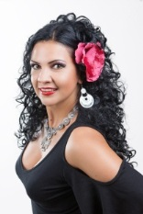
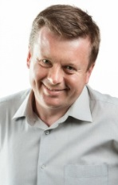
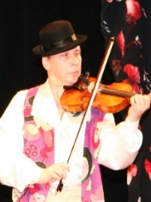
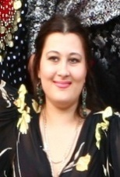
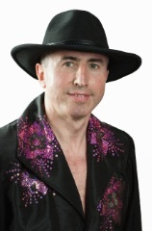
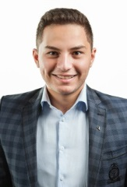
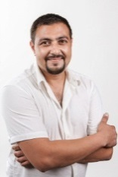
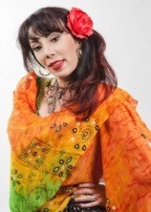
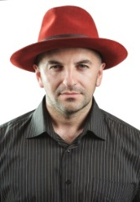
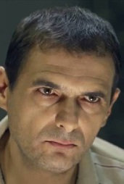
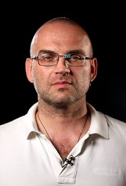
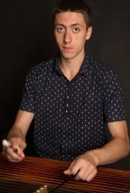
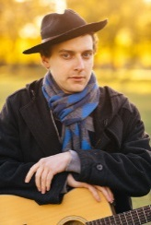
Творчий склад колективу
В штаті театру 20 осіб художнього та артистичного персоналу: 2- мають звання Народний артист України, 1 – Заслужений артист України
Ігор Крикунов
Народний артист України
Людмила Крикунова Заслужена артистка України
Леонід Сандуленко
Народний артист України
Радислав Стеценко
Артист театру
Жанна Крикунова
Артистка театру
Наталія Золотарьова
Артистка театру
Марина Кравчук
Артистка театру
Михайло Герасимчук
Артист театру
Сергій Карась
Артист оркестру
Раїса Крикунова
Артистка театру
Ігор Саїк
Артист оркестру
Микола Конденко
Артист театру
Рустам Мазничка
Артист театру
Вікторія Юркевич-Мєсяц
Артистка театру
Вадим Діаз
Артист театру
Карина Нижня Артистка театру
Ігор Барсегян Артист театру
Василь Звєрєв Артист театру
Ярослав Курка Артист оркестру
Єгор Мажуга Артист оркестру
3

Slide 6
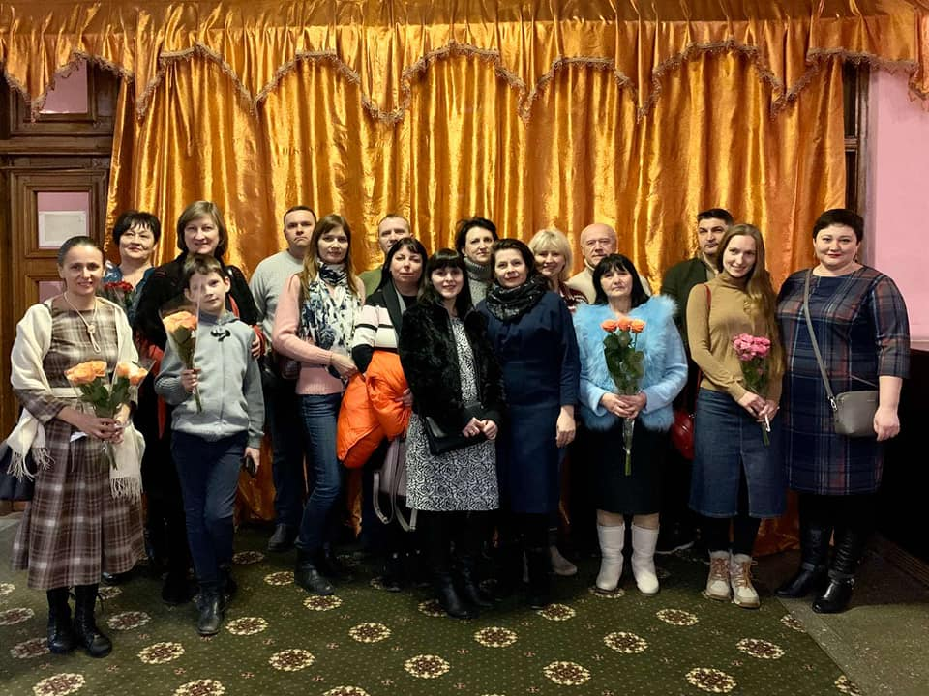
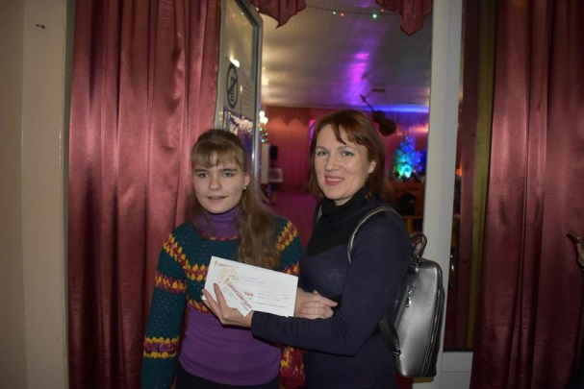
Благодійна діяльність театру
У 2019 році колектив театру прийняв участь у 20 благодійних заходах та надав можливість безкоштовного відвідування вистав 2 000 киян.
Нам дякують:
Координаційний центр допомоги учасникам АТО та їх сім’ям «висловлює щиру вдячність за небайдужість до долі України та воїнів АТО, за розуміння, підтримку, співпрацю, допомогу та особисто надану можливість мобілізованим воїнам АТО та членам їх сімей відвідувати у 2019 році вистави, які проходять у Вашому закладі. Низько вклоняємося Вашій шляхетності помислів і дій та щиро дякуємо за благодійну допомогу» Голова ГО «Координаційний центр допомоги» В.А. Самойленко.
Всеукраїнська ліга інвалідів «Софія» «щиро дякує театру за розуміння і благодійну допомогу у сприянні участі людей з обмеженими можливостями у суспільному житті, адаптації до реалій сьогодення, підвищення їх культурного рівня, покращення самопочуття та відновлення самоповаги». Голова Правління Н.Ю. Абрамова.
МГО «Інтернаціональний союз» «дякує театру «Романс», за те що долучились до ініціативи з організації благодійних культурно-просвітницьких заходів для сімей національних меншин та інтернаціональних сімей». Голова правління Д. Карякіна.
Київський дитячий фонд « вважаємо за велику честь засвідчити цим листом свою глибоку повагу та уклінну вдячність за прекрасну традицію Вашого колективу про надання можливості дітям-сиротам, батьки яких загинули в АТО та дітям, батьки яких знаходяться на війні, відвідувати вистави циганського театру. Нехай Господь Вас рясно благословить за Вашу щирість і чуйність до дітей –сиріт». Голова Фонду Ніна Семенюк.
Київська організація інвалідів «СОТИ» «дякуємо за надану можливість відвідувати ваші вистави нашим підопічним – інвалідам дитинства з проблемами опорно-рухового апарату, 50 відсотків з яких є переселенцями з анексованого Криму та зони проведення АТО. Звіти про відвідування театру ми постійно публікуємо на нашій сторінці в Facebook». Заст. Голови правління Людмила Титаренко
Українське товариство сліпих «щиро дякуємо, що навіть у цей складний час Ви не перестаєте допомагати малозабезпеченим інвалідам» Голова правління А.В. Горбачов
Київський геріатричний пансіонат «в нашому закладі проживають ветерани і інваліди ВВВ та праці, чорнобильці, люди похилого віку, шановані громадяни, які багато зробили для нашої Вітчизни та молодого покоління. Перегляд ними ваших вистав на благодійній основі дуже сприяє їх естетичному розвитку та підвищенню морального обліку». Директор пансіонату А. М. Урбановська
Благодійний фонд «Турбота поколінь» «ми готові всім розповідати про тепло, відповідальність і чуткість , які проявляє Ваш колектив в рамках реалізації благодійних програм допомоги воїнам АТО і членам їх родин» Президент В. С. Гольдський
4

Slide 7
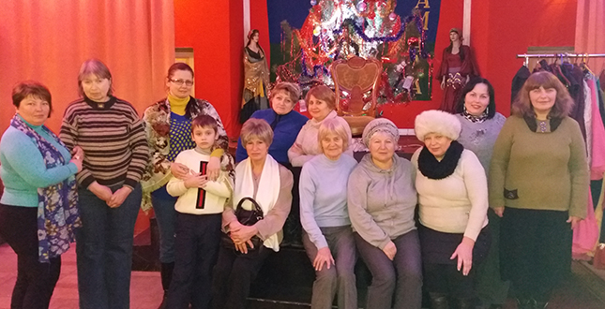
«Картка киянина»
Театр «Романс» у 2019 році продовжив пільгову програму для власників «Картки киянина», за якою кожен бажаючий може відвідати вистави театру сплативши за квиток лише 30 гривень. Всього за рік пільговими квитками було забезпечено 300 осіб:
Січень – 34 , Лютий -66, Березень -36, Квітень-32, Травень-32, Червень-17,
Вересень-24, Жовтень-18, Листопад -17, Грудень -24.
«В минулому році ми мали змогу на пільгових умовах переглянути вистави в Київському академічному музично-драматичному Циганському театрі «Романс»,
насолодитися феєрією танцю, співу, світлим гумором та чудовою акторською грою артистів театру.»
Ветерани Подільського району
5

Slide 8
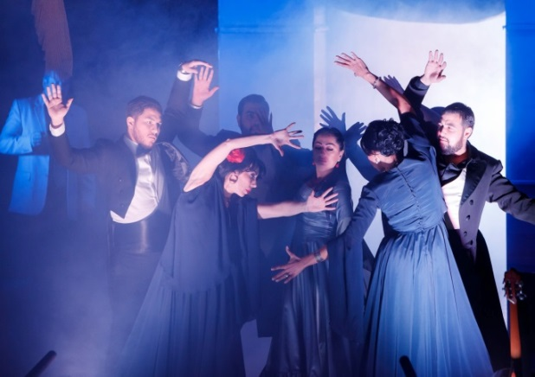
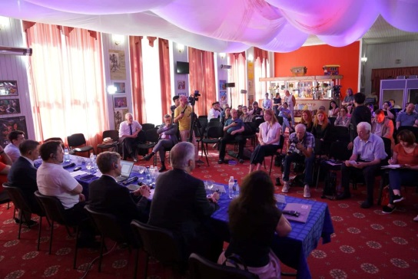
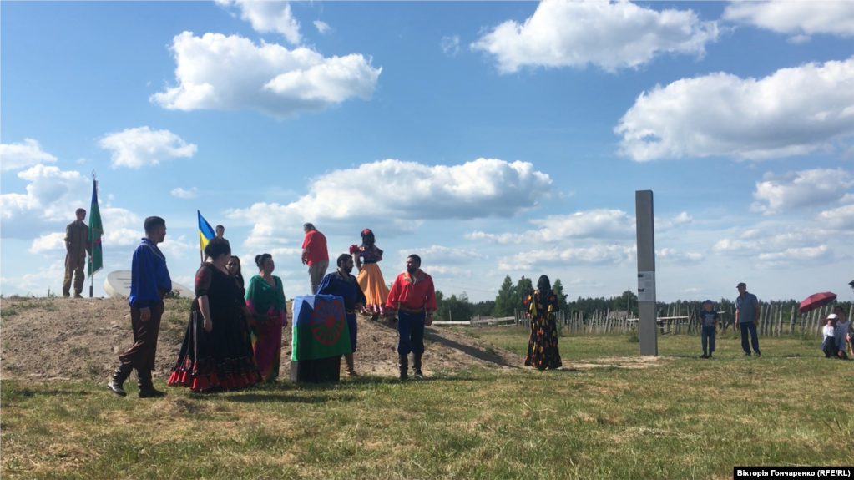
Міжнародна співпраця
Як це, коли у твого народу немає коренів, немає підтримки приймаючої громади, подекуди немає документів, які б підтверджували б громадянство, коли усе ваше існування оповите міфами та стереотипами? Але, не зважаючи на це, культурна спадщина ромів завжди надихала митців писати поезію та романи, знімати фільми та писати музику.
Запрошуємо вас на театральну виставу «Невидимі роМИ» 4 листопада о 17:30 в Циганський театр «Романс», яка відбудеться з нагоди відзначення 5-річчя кампанії #IBelong від Агентства ООН у справах біженців, метою якої є подолання проблеми безгромадянства до 2024 року.
В Київському театрі “Романс” презентували проект «Захистимо пам’ять-Erinnerung bewahren»
ГоловнеКУЛЬТУРАСвіт-суспільствоУкраїна 18 травня 2019 року відбулась пресконференція присвячена церемоніям відкриття місць пам’яті убитим ромам, а також актуальній ситуації щодо життя ромів в Україні.
Впродовж червня відбудуться церемонії відкриття трьох місць пам’яті, присвячених убитим ромам – у смт Іванопіль, с. Калинівка та с. Дівошин Житомирської області. Проект «Захистимо пам’ять» підтримується Міністерством закордонних справ Німеччини під патронатом Фонду «Меморіал убитим євреям Європи» спільно з Українським центром вивчення історії Голокосту. Пресконференцію представники ФРН: д-р Ернст Райхель, посол Німеччини в Україні, Романі Розе, голова Ради німецьких сінті та ромів, та Ігор Крикунов, директор театру “Романс”, народний артист України.
6

Slide 9
Гастрольна діяльність, мистецькі проекти
У музиці й піснях душа цигана
Опубліковано в Новини
Як же давно не було в Бердичеві циган! Ні, не тих, які торгують на ринках. Маємо на увазі талановитих представників ромського народу, які дарують людям свою яскраву і неповторну творчість. А спрагла душа чекає запальних та пристрасних пісень, звуків скрипок, гітар, акордеону… Пригадується, що в одному з інтерв’ю керівник циганського музично-драматичного театру «Романс» Ігор Крикунов переконував: «Скрипка — це більше, ніж музика, це сама гармонія». Погоджуючись з цією думкою, додамо, що й концерт, який відбувся нещодавно у міському будинку культури, — більш ніж видовищне яскраве дійство, це справжня сповідь ромського народу. Про сьогодення і минуле, що змушує серце сильніше битися, а душу щемливо завмирати.
25 ноября в Кременчуг приехал единственный в своём роде на Украине государственный музыкально-драматический цыганский театр «Романс», который работает в жанрах классического романса, национального фольклора и музыкальной драматургии. Артисты собрали почти полный зал в Центре культуры, досуга и спорта «Нефтехимик», где на протяжении почти двух часов исполняли старинные романсы, современные цыганские песни и конечно радовали зрителя искрометными цыганскими танцами. Со сцены лилась музыка скрипки, аккордеона, гитар. Зрители щедро благодарили артистов аплодисментами, а вот букета цветов артистам так никто и не подарил. Как никто не вышел с артистами и потанцевать, хотя они несколько раз со сцены предлагали кременчужанам это сделать. https://www.telegraf.in.ua/kremenchug/10018825-cygane.html
24 січня – м. Вишгород, 11 квітня – м. Миронівка, 14 червня – м. Житомир, 28 червня – м. Носівка, 12 вересня – м. Кагарлик, 10 жовтня – м. Бердичів, 18 жовтня – м. Лохвиця, 03 листопада – м. Овруч, 06 листопада – м. Коростень, 14 листопада – м. Кременчук.
7

Slide 10
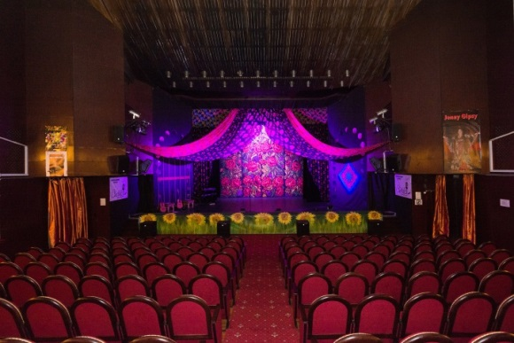
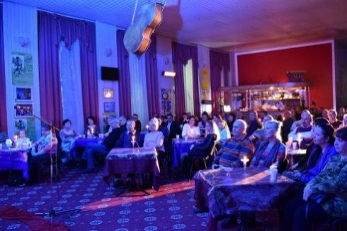
Матеріально-технічна база театру
З точки зору економіки культури продуктом діяльності театру є театрально-видовищний захід - вистава, концерт, творчий чи тематичний вечір, фестиваль, перформенс, ін. Для його виробництва необхідно використовувати комплекс ресурсів (матеріально-технічну базу як основу для дій по виробництву конкретного культурного продукту, культурної послуги).
Театр є виробничо-творчим комплексом, що володіє достатньою матеріальною базою: приміщення, матеріально-технічне забезпечення, інформаційна, фінансова та творча база. В користуванні театру є три театральні зали, в яких відбуваються вистави та концертні програми різних форматів:
1* Великий зал – 400 місць, 2* Малий зал – 60 місць, 3* Кафе-театр – 56 місць
1*
2*
3*
Обладнання, придбане у 2019 році
Моторізований екран Adeo basic | 1 од.
Optoma ProScen EH55ST в комплекті з Передавачем HDMI | 1 од.
Ноутбук HP 250 G7 | 1 од.
Прожектора Free Color (комплект з 6 приладів з комутацією) | 2 од.
Прожектора LED 15W4 (комплект з 6 приладів з комутацією) | 1 од.
8

Slide 11
Плани та перспективи на 2020 рік
№ | Напрямок | Завдання
1 | Збереження і розвиток традицій Циганського академічного музично-драматичного театру «Романс» | Збереження частки вистав, створених на основі народного фольклору в діючому репертуарі | 2 вистави
 |  | Збільшення частки п’єс сучасних драматургів | 1 п’єса
 |  | Ознайомлення громадськості з історією театру, його традиціями, як в приміщенні театру так і за межами | 2000 осіб
2 | Створення різножанрового репертуару театру | Вивчення передових українських та зарубіжних тенденцій формування репертуарної політики | 2 заходи
 |  | Маркетингові дослідження глядацької аудиторії | 2 рази на рік
3 | Підвищення професійної майстерності працівників театру | Збільшення числа працівників театру, що підвищили свою кваліфікацію | 5 осіб
4 | Збільшення обсягу глядацької аудиторії як в місті так і за його межами | Розширення пропозицій на ринку театральних послуг міста і за його межами | 2 форми заходу
 |  | Популяризація театру як творчого осередку ромської громади України та одного з кращих об’єктів дозвілля столиці | 1 PR-захід
 |  | Підвищення конкурентоздатності на ринку театральних послуг, що надаються циганським етнічним театром | 1 Event-захід
 |  | Збільшення ступеня інформаційної доступності | 5 % глядацької аудиторії
5 | Впровадження інноваційних методів діяльності театру | Формування цінностей інноваційної культури в колективі театру | 2 заходи
 |  | Створення комфортного креативного середовища для інноваційного розвитку театру | Х
6 | Модернізація і розвиток матеріально-технічної бази театру | Ремонт і модернізація основного приміщення театру | Х
 |  | Модернізація сценічного обладнання | 1 комплект аудіовізуального обладнання
9

Slide 12
Показники фінансово-господарської діяльності
 | Кількість прем’єр |  | Кількість зіграних вистав |  | Кількість глядачів (по квитках/безкоштовно) |  | Доходи від реалізації квитків (тис. грн.) |  | Вартість квитків |  | Заповнення залу (%)
 | 2018рік | 2019рік | 2018 рік | 2019 рік | 2018 рік | 2019рік | 2018 рік | 2019 рік | 2018 рік | 2019рік | 2018 рік | 2019 рік
 | 1 | 0 | 63 | 76 | 5649 / 2600 | 7416 / 2800 | 554,9 | 872,5 | 98,23 | 117,65 | 73,2 | 75,3
 | Обсяг фінансування поточних видатків |  | Обсяг фінансування капітальних видатків |  | Позабюджетні надходження |  | Чисельність художньо-артистичного персоналу / з них на контракті |  | Чисельність працюючих
 | 2018 рік | 2019 рік | 2018 рік | 2019 рік | 2018 рік | 2019 рік | 2018 рік | 2019 рік | 2018 рік | 2019 рік
 | 3513,4 | 3598,6 | - | 238,7 | - | - | 20 / 20 | 20 / 20 | 26 | По штат. розкл. | По факту
 |  |  |  |  |  |  |  |  |  | 29 | 27
Директор – художній керівник
__________________________ Крикунов І. М.
10

